Slide 1



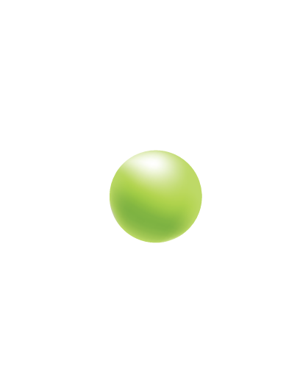

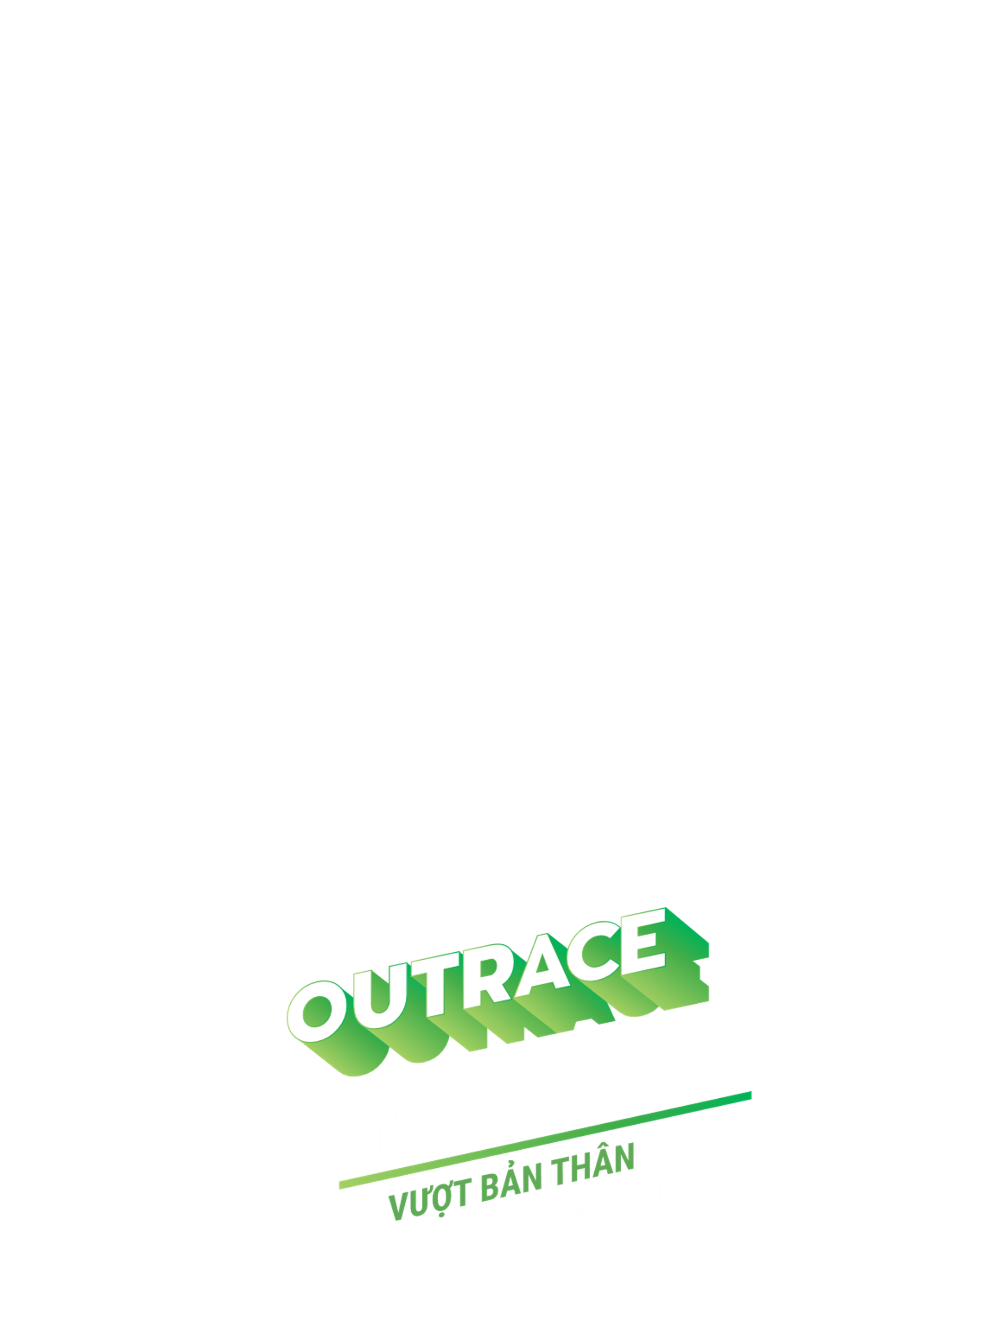

GIẢI PHÁP
THIẾT BỊ IOT – QUẢN LÝ ATSH
NGUYỄN NHẤT SINH – DATE: 02/08/2022

Slide 2

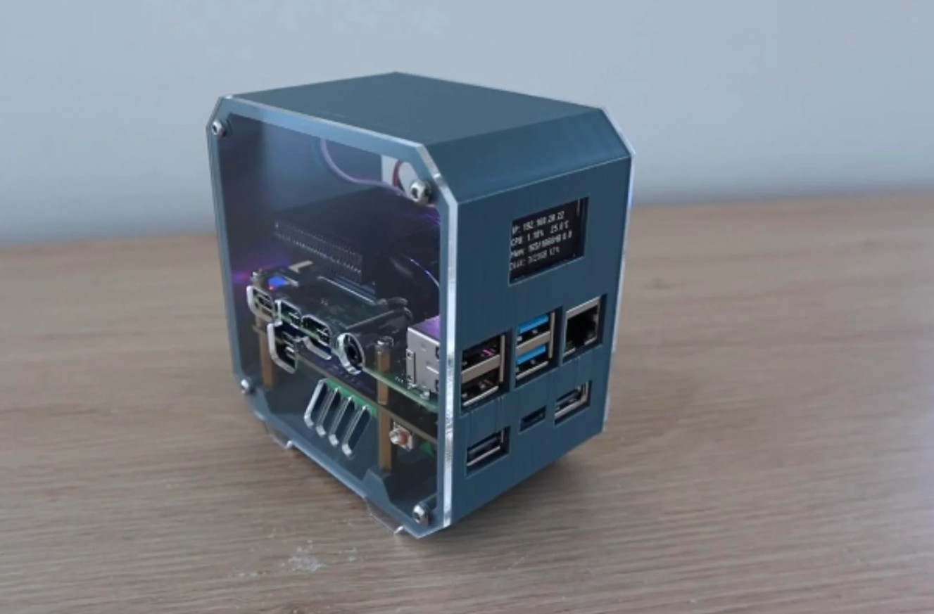
1. Các thiết bị sử dụng trong dự án
Chức năng:
Raspberry (Máy tính nhúng)
- Là một máy chủ nội bộ xử lý tín hiệu từ các tủ điều khiển phòng UV và kết nối với camera tại các phòng UV gửi tín hiệu lên server.

Slide 3
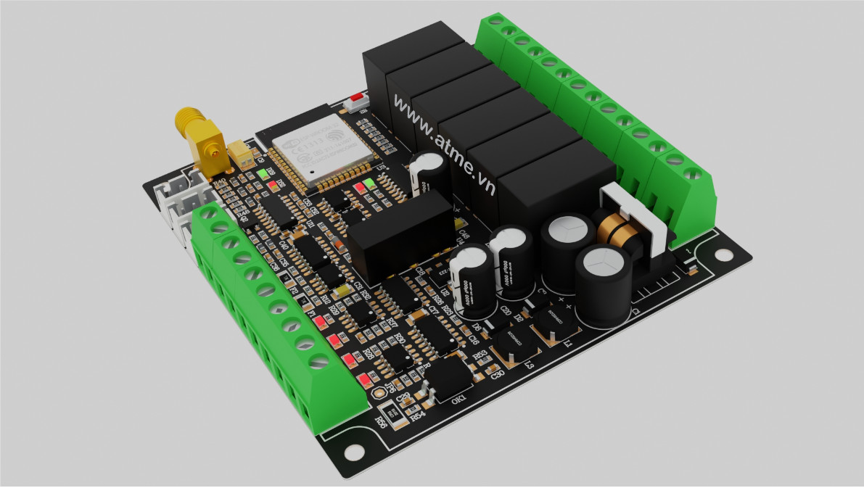
1. Các thiết bị sử dụng trong dự án
Chức năng:
Board điều khiển phòng UV
- Điều khiển các thiết bị trong phòng UV
- Là một board lập trình tương tự như PLC nhưng giá thành rẻ hơn, phù hợp với các dự án IOT.

Slide 4
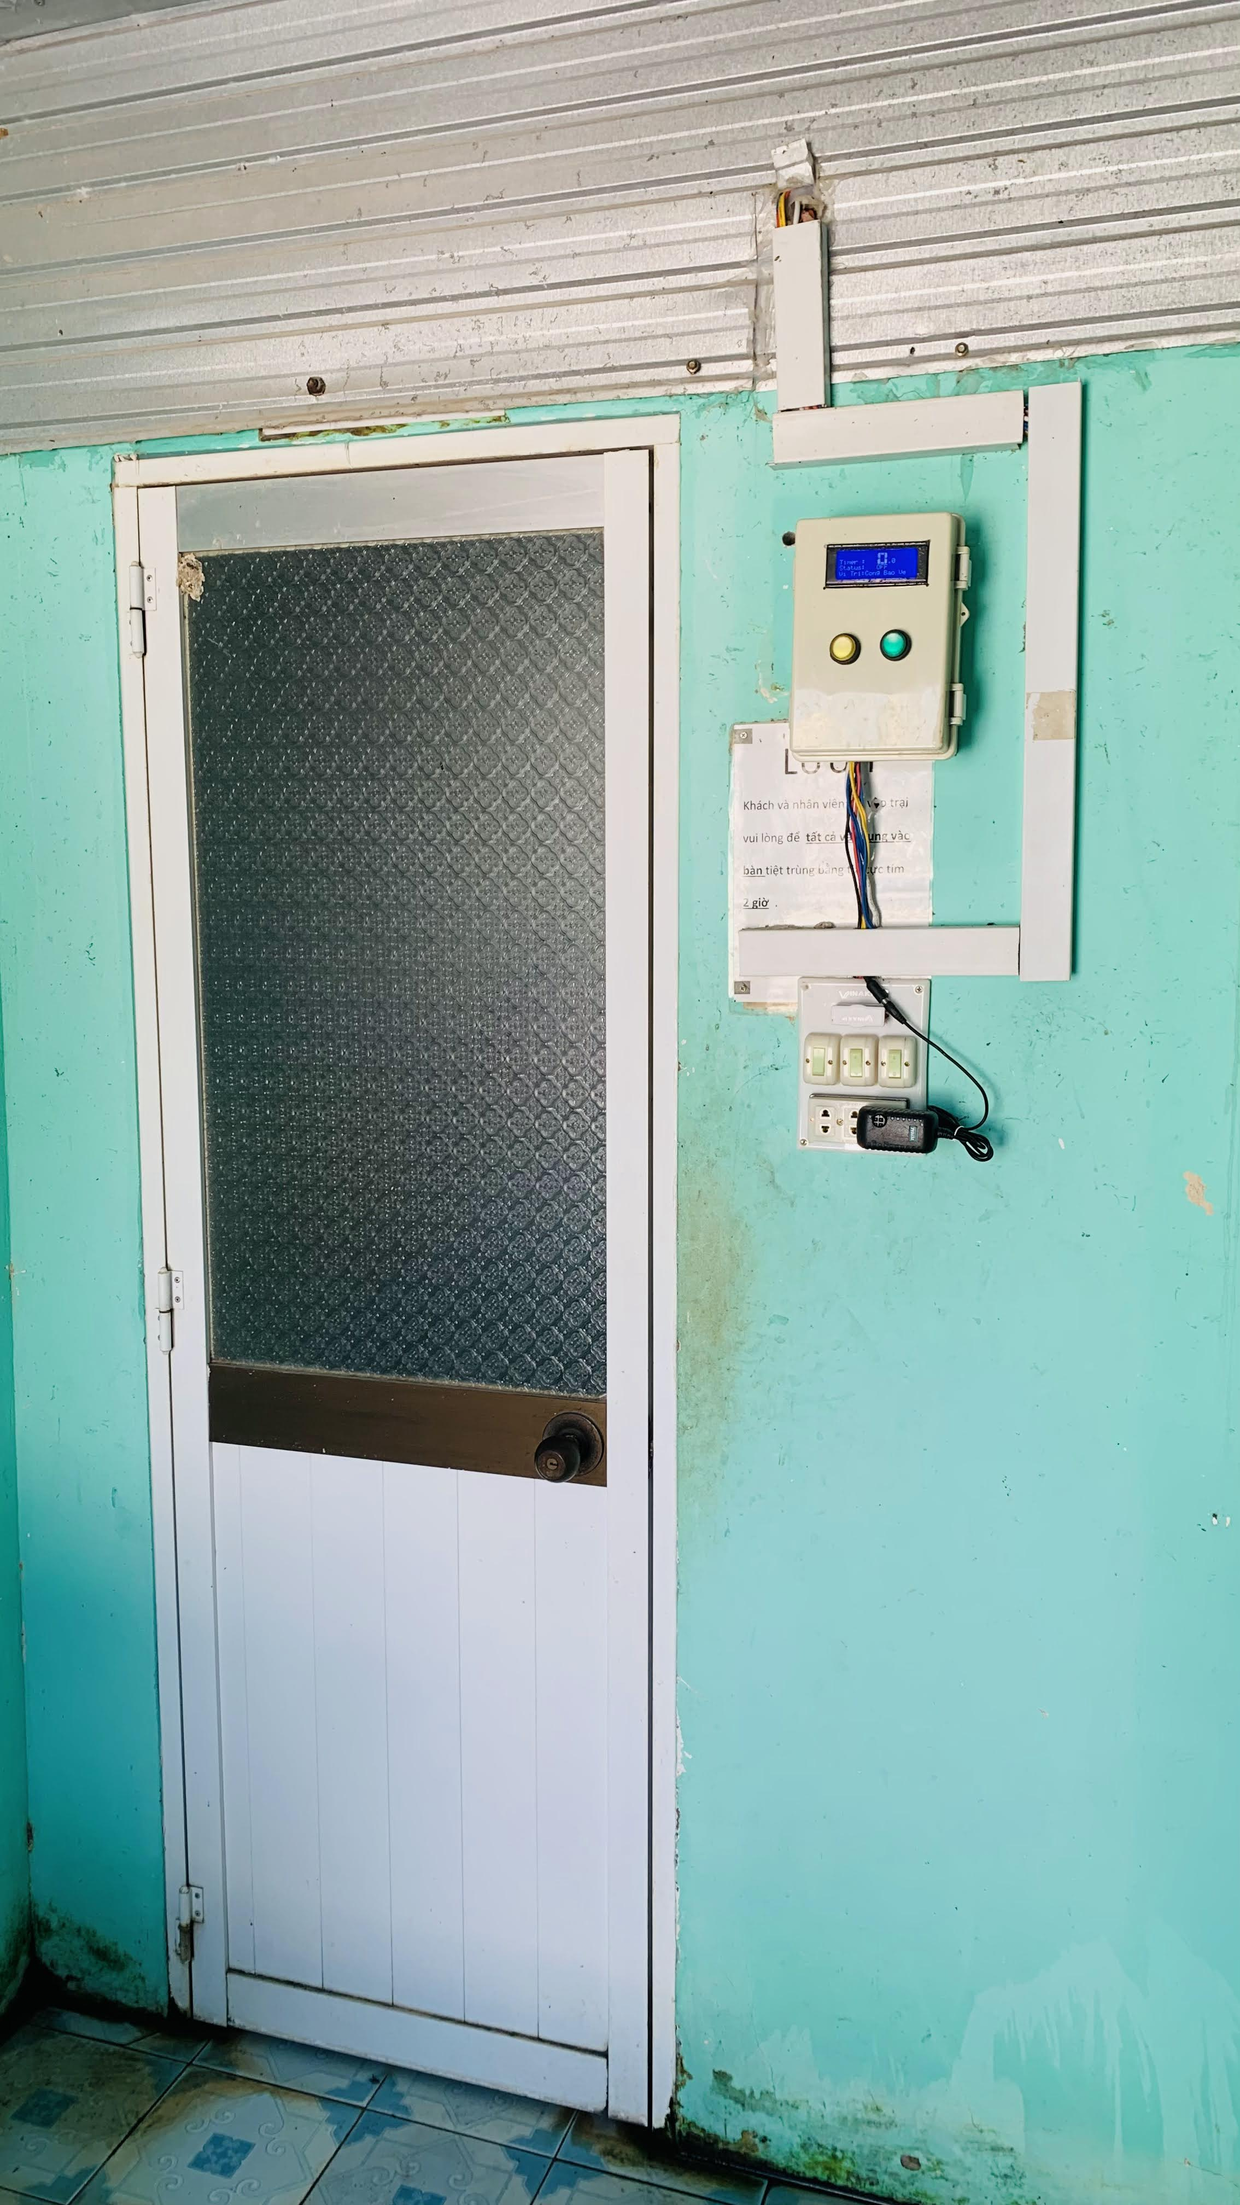
1. Các thiết bị sử dụng trong dự án
Cách số 1:
- Tận dụng hệ thống sẵn có và lắp thêm 1 tủ điều khiển
* Dễ triển khai lắp đặt, không ảnh hưởng đến hệ thống cũ.

Slide 5
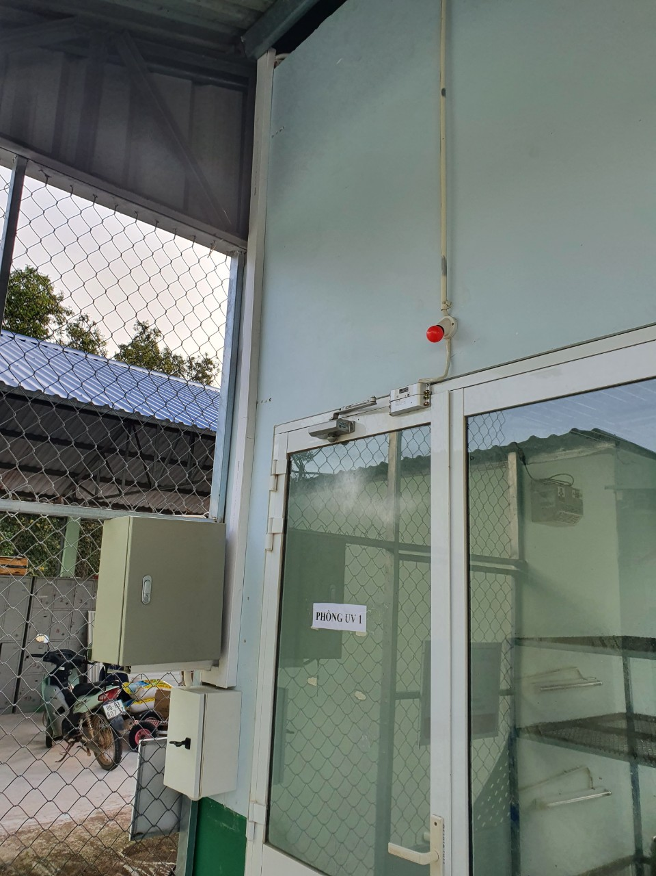
1. Các thiết bị sử dụng trong dự án
Cách số 2:
- Tích hợp cả hệ thống cũ và mới vào chung 1 tủ điều khiển.
* Gây gián đoạn tạm thời hệ thống điều khiển hiện tại.

Slide 6
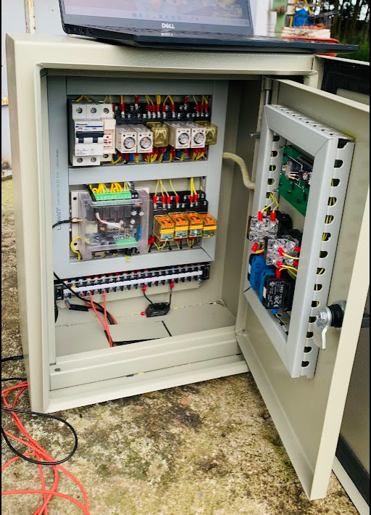
1. Các thiết bị sử dụng trong dự án
Chức năng:
Tủ điều khiển khi lắp hoàn chỉnh
-Tủ điều khiển có 2 chế độ:
+ Chế độ (Man): Sẽ chạy offline bằng timer thời gian. + Chế độ (Auto): Sẽ chạy bằng board điều khiển.

Slide 7


THANK YOU

